Slide 1

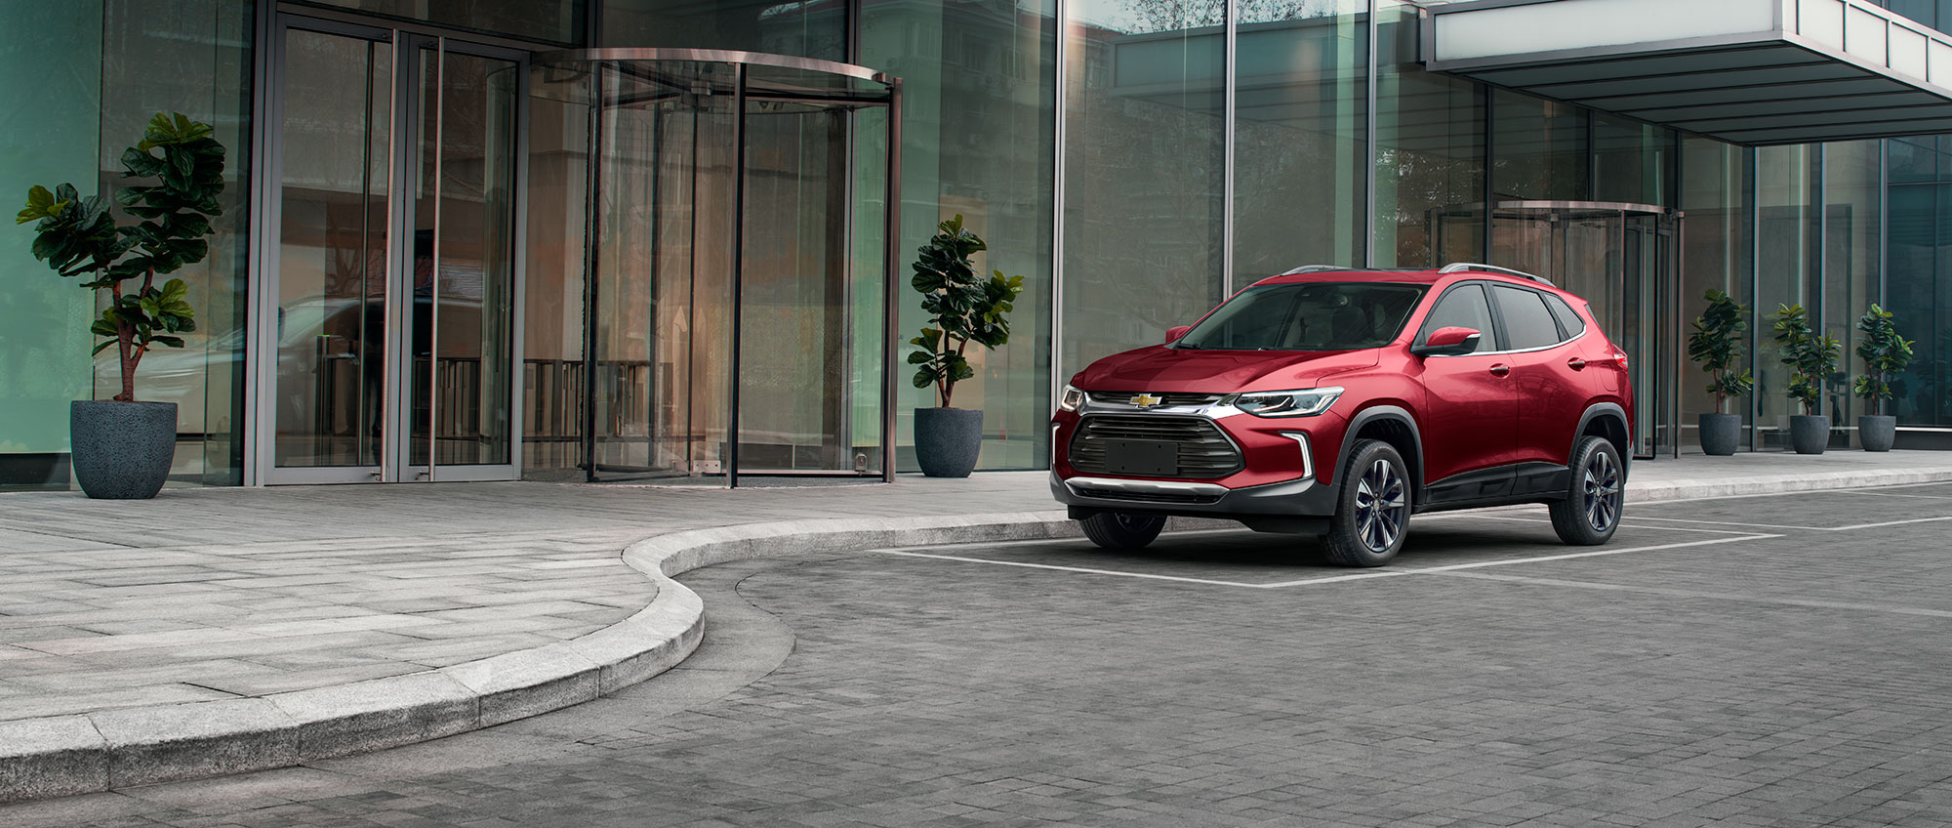
NUEVA CHEVROLET TRACKER
BIENVENIDOS
Notes:
Es importante poner el video inicio antes de comenzar con las presentaciones
Bienvenido a esta sesión de la nueva Chevrolet Tracker, mi nombre es_____________________ y es un gusto acompañarte.
Antes de iniciar déjame contarte que estaremos dos instructores con ustedes dándote diversos temas.
Para este curso pido tu participación de forma activa ya que gracias a ti estaremos alimentando este tipo de sesiones y además tendremos momentos de interacción en los que estaremos viendo tu participación que te ayudará a tu calificación final, por ello es importante estar recibiendo tus respuestas.

Slide 2



Recomendaciones
Ventilado
Buena conexión a Internet
Iluminado
Participación activa
Notes:
Para esta sesión es importante que:
Dispongas de un lugar de trabajo ventilado;
Cuentes con excelente iluminación;
y tengas una buena conexión a internet
Si tienes dudas escríbelas en el espacio de dudas y respuestas no en el chat para responderlas cuando haya oportunidad.

Slide 3


Método de evaluación
Actividades para reforzar conocimientos.
Evaluación al finalizar la sesión en LMS.
Calificación mínima del 80%.
Notes:
Al finalizar cada módulo, realizaremos actividades que reforzarán tus conocimientos.
Al concluir todos los módulos y actividades, realizarás una evaluación final que estará disponible en el LMS, la cual deberás realizar lo más pronto posible y aprobar con una calificación mínima del 80%.
Más adelante les daré detalles sobre la evaluación.

Slide 4
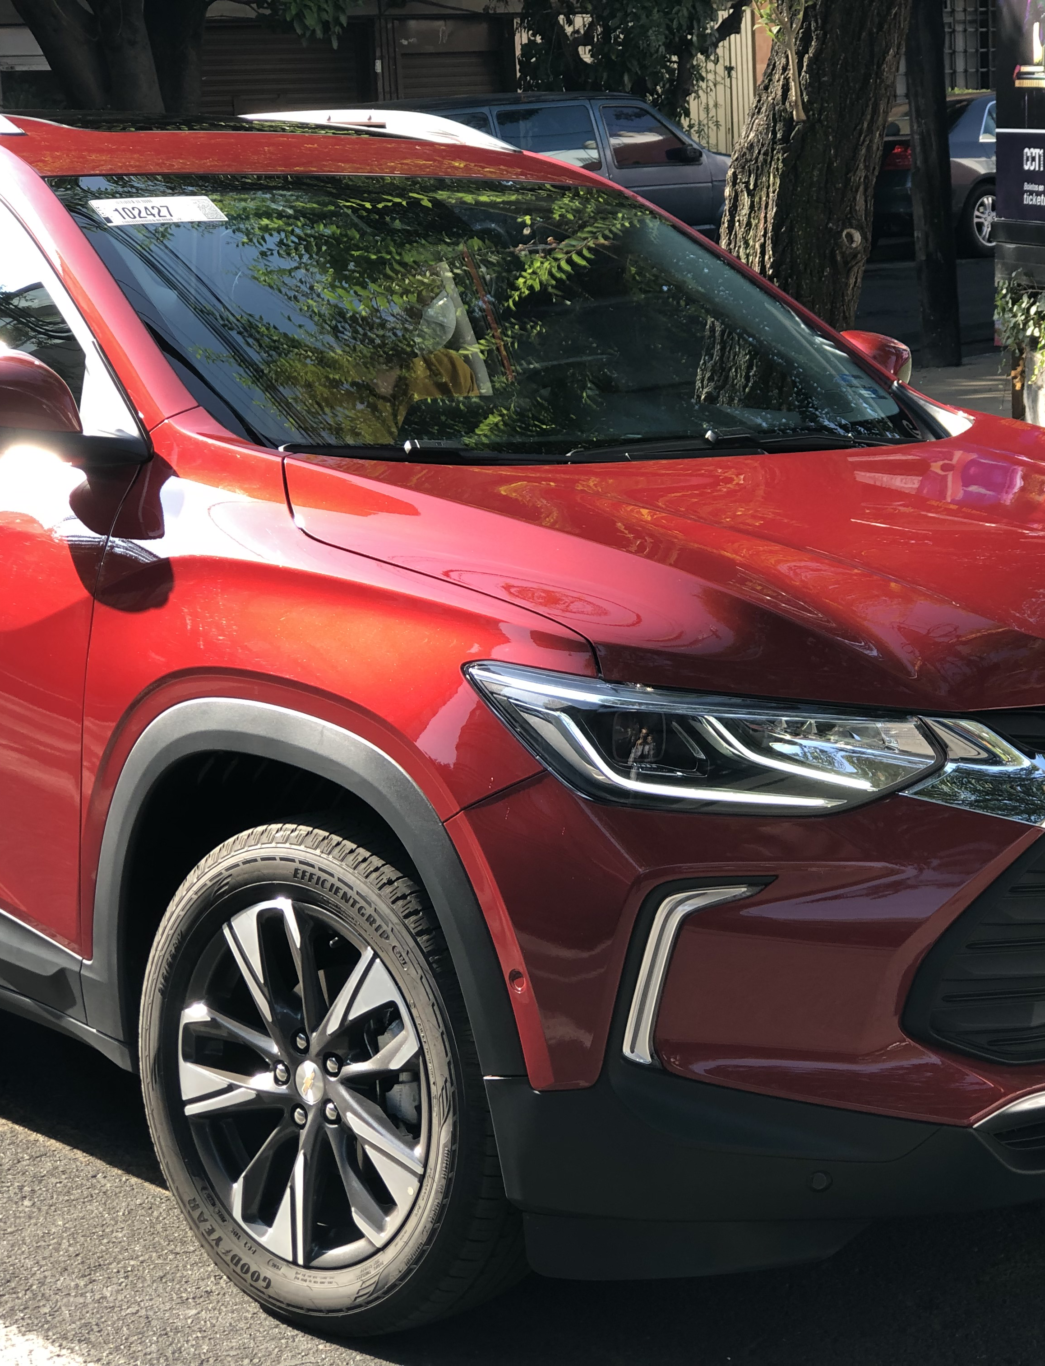
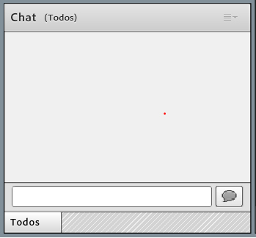
Preguntas
Preguntas conforme a los temas
36 ganadores
Premios
Escribe tus respuestas aquí
Notes:
A lo largo de la sesión se estarán haciendo preguntas referentes a los temas que estemos viendo y esto es para sacar a 36 personas que recibirán un premio.
Pongan atención durante la sesión para que no se pierdan la oportunidad de contestar correctamente.
El chat lo utilizaremos para estos fines en los que contaremos a las 3 primeras personas que hayan respondido correctamente.

Slide 5
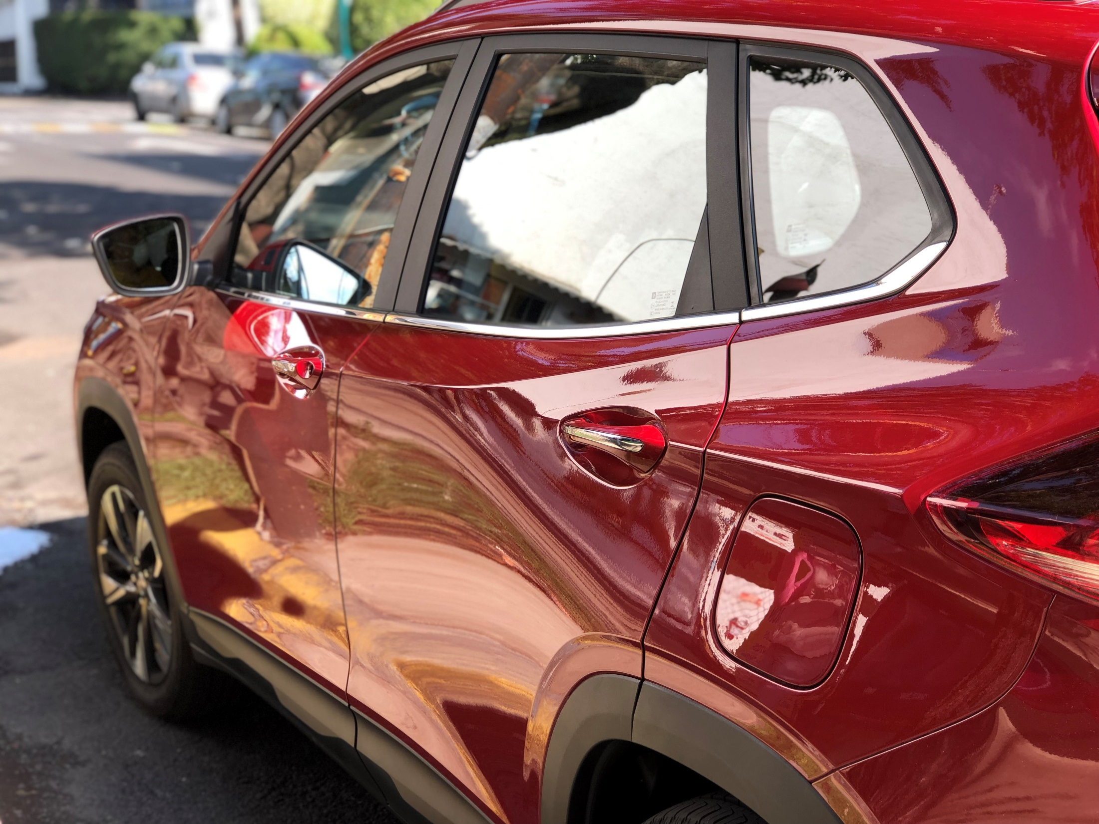
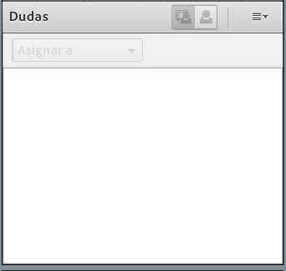
Dudas
Escribe tus dudas aquí
Notes:
En caso de que tengas dudas específicas sobre lo que se va mencionando o algo del equipamiento de Chevrolet Tracker escríbelas en el espacio destinado para dudas.

Slide 6
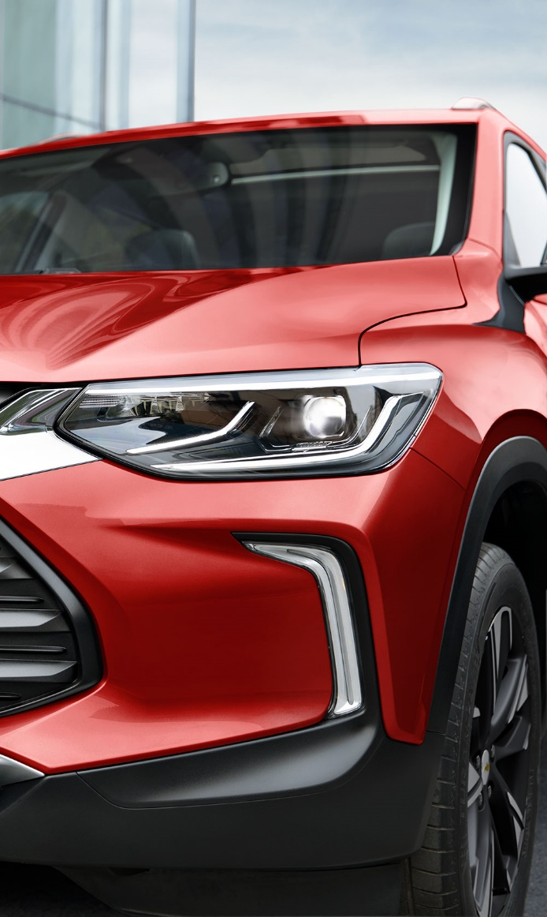

Objetivo
Identificar los principales motivos de compra de la nueva Chevrolet Tracker, determinando las ventajas competitivas, para generar argumentos de venta.
Notes:
El objetivo de esta sesión es que identifiques los principales motivos de compra de la nueva Chevrolet Tracker, determinando las ventajas competitivas para generar argumentos de venta.

Slide 7

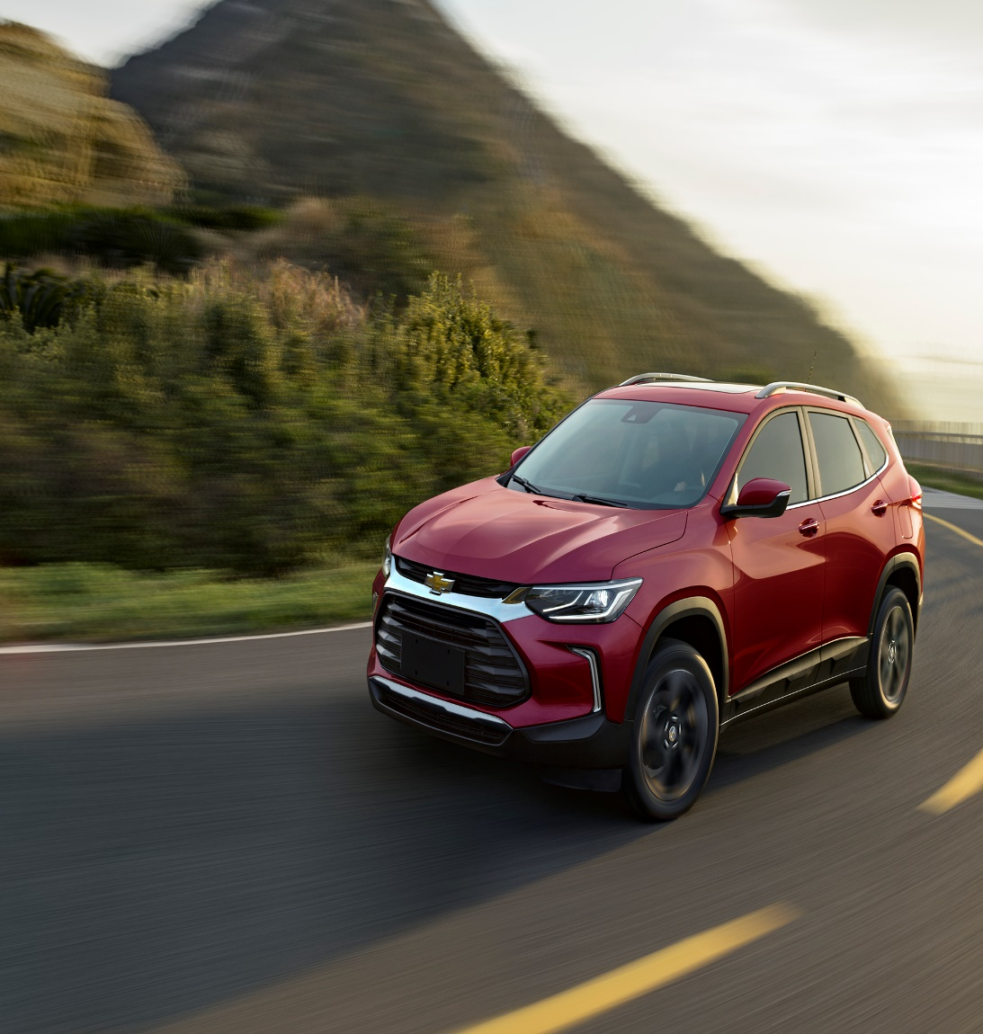
Temario
1. Bienvenida y Generalidades
2. Diseño Exterior
3. Diseño Interior
4. Desempeño
5. Tecnología
6. Seguridad
Notes:
Los temas que veremos para que conozcas a la nueva Chevrolet Tracker serán la bienvenida y generalidades, el diseño exterior, el diseño interior, el desempeño, la tecnología y la seguridad.
Tendremos espacios para dudas y actividades que ayuden a complementar la información.

Slide 8
Pregunta
¿Viste la infografía y el Curso en línea referentes a las Generalidades?
Notes:
Abre el pod de encuesta “Pregunta 1”.
Antes de iniciar quiero hacerte una pregunta y para ello debes responderla con un sí o un no.
¿Viste la infografía y el WBT referente a Generalidades?
Espera unos segundos para ver sus respuestas y continua.
Da una retro para aquellos que ya cuentan con la información y una para los que no.
Recuérdales que ambos materiales están disponibles en el LMS.

Slide 9
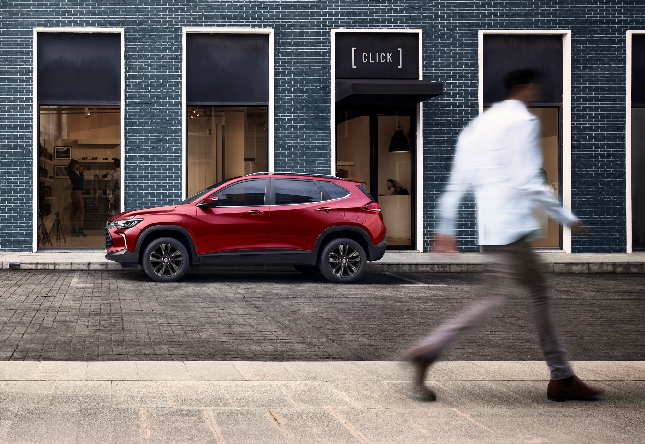

Generalidades
Notes:
Dirígete a la sala video generalidades. Recuerda apagar tu micrófono en este video ya que cuenta con audio, al terminar el video pide a la audiencia que ponga la palomita verde para que puedas continuar y regresa a la sala bienvenida y generalidades.
Ahora sí comencemos con el primer tema que son las generalidades de Chevrolet Tracker
Después del video comenta lo siguiente
Como pudiste observar en el video la nueva Chevrolet Tracker ha pasado por muchas pruebas para hacer una SUV con el mejor Diseño, Desempeño y eficiencia, Tecnología y conectividad y Seguridad. Profundizaremos un poco más sobre lo visto en el video conforme vayamos avanzando.

Slide 10
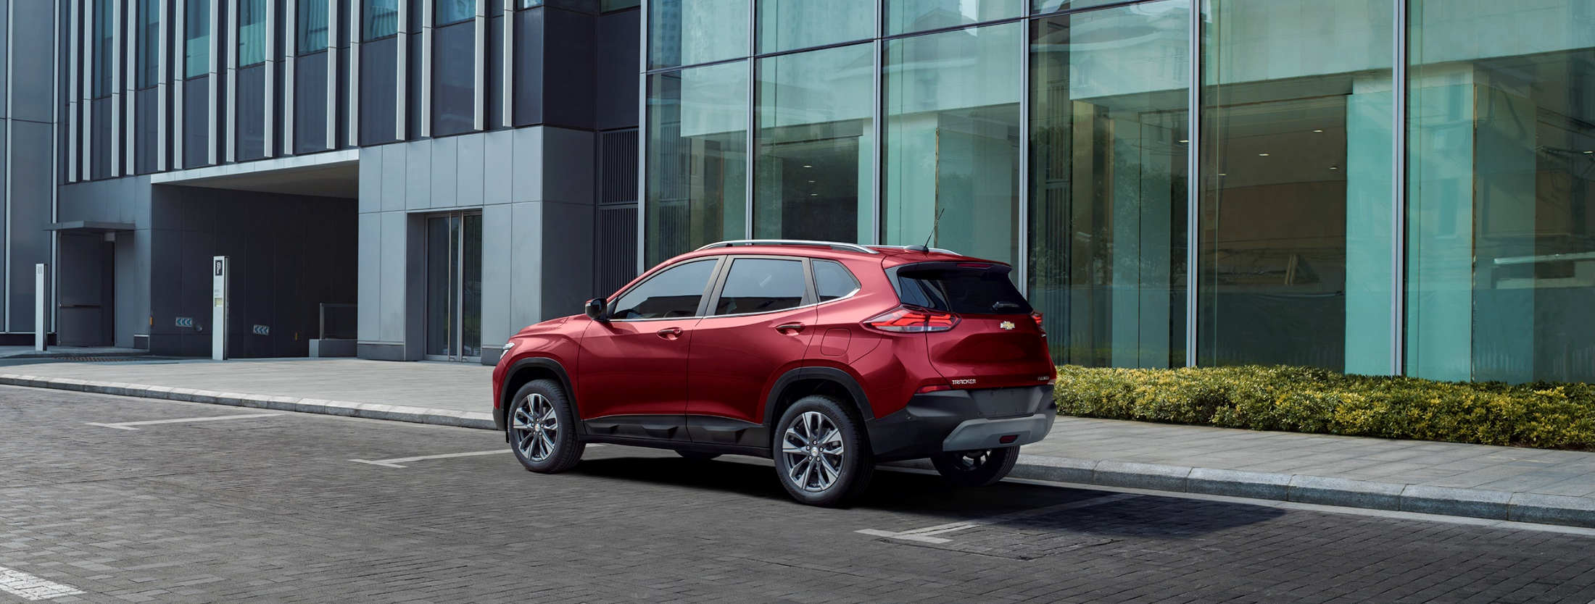
Segmento
Segmento más competido dentro de la industria.
Cada una de las marcas tienen al menos una SUV que puede formar parte de la amplia competencia.
Notes:
No olvides abrir tu micrófono y activar tu cámara web.
Hablemos del segmento al que pertenece.
La nueva Chevrolet Tracker se comercializará en uno de los segmentos más competidos dentro de la industria ya que cada una de las marcas tiene al menos una SUV que puede formar parte de la amplia competencia que se tiene actualmente.

Slide 11

Segmento
Nuestra marca fue una de las pioneras en tener un vehículo que en su momento se convirtió en un digno representante.
Tenemos experiencia siendo una de las marcas más importantes en esta categoría.
Notes:
Es importante mencionar que este segmento no es nuevo para Chevrolet, recuerda que nuestra marca fue una de las pioneras en tener un vehículo que en su momento se convirtió en un digno representante. Con esto te queremos decir que tenemos experiencia siendo una de las marcas más importantes en esta categoría

Slide 12


Segmento
Crecimiento progresivo y constante
1 de cada 3 dueños de sedanes desea migrar hacia este mercado.
Mensualidades muy cercanas en rango.
Notes:
Las expectativas de este segmento es que continúe con su crecimiento progresivo y constante. Por ello se deben aprovechar las oportunidades que el mercado ofrece ya que usualmente 1 de cada 3 dueños de sedanes desea migrar hacia este mercado ya que consideran que las mensualidades son muy cercanas entre uno y otro.

Slide 13
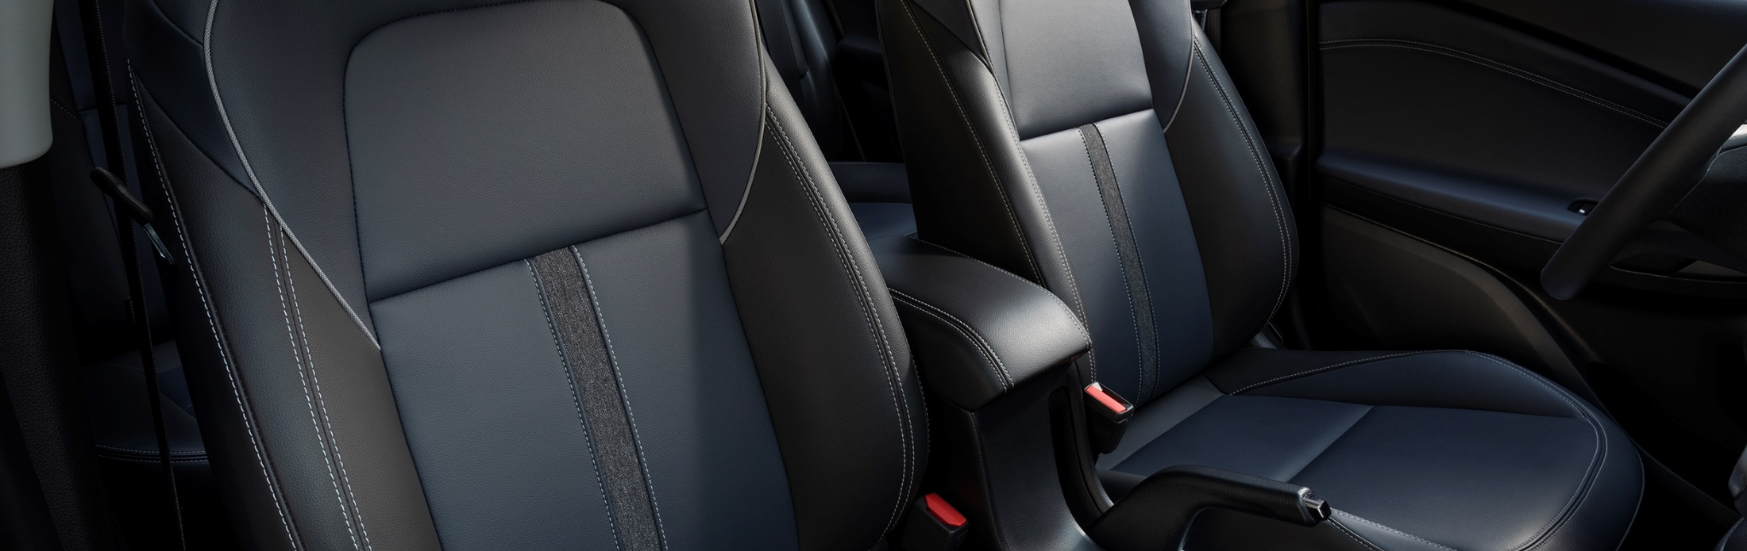
Segmento
Interiores espaciosos y la posibilidad de andar dentro y fuera de la ciudad.
Chevrolet Tracker vendrá a cambiar las reglas del juego y del segmento.
Notes:
Al hablar de SUV´s generalmente se piensa en vehículos de gran tamaño, además de contar con interiores espaciosos y la posibilidad de andar dentro y fuera de la ciudad. Todos estos atributos los ofrecerá la nueva Chevrolet Tracker adicionando otras características que vendrán a cambiar las reglas del juego y del segmento.

Slide 14
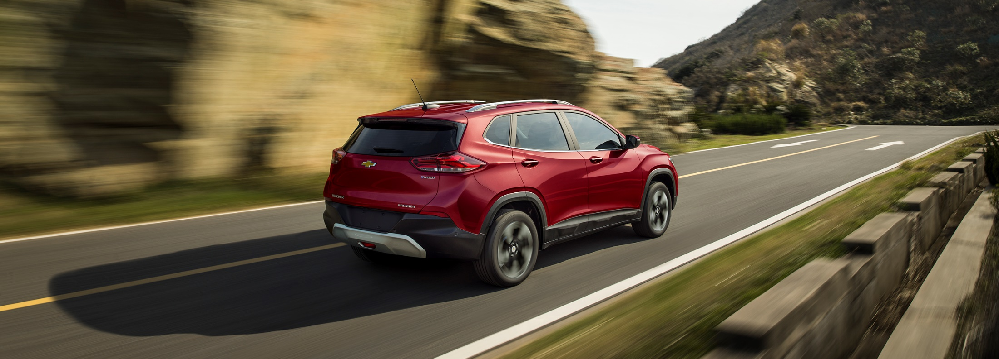
Segmento
Amplias
Mayor espacio en cajuela
Cómodas
Altas
Primera opción
Cambiar su sedán
Clientes leales en SUV
Notes:
Recordemos que este tipo de SUV´s se vuelven aspiracionales ya que son más amplias, con mayor espacio en cajuela, más cómodas y más altas que un sedán lo que ayuda incrementar la sensación de seguridad al volante. Con esto lo que queremos decir es que este tipo de vehículos pueden ser la primera opción de los clientes que apenas comprarán un vehículo por primera vez, de aquellos que manejan sedanes, pero desean algo diferente o de clientes leales en SUV´s, por lo que puede existir la posibilidad de que los que ya eran dueños de una SUV de esta categoría la reemplacen por Tracker.

Slide 15
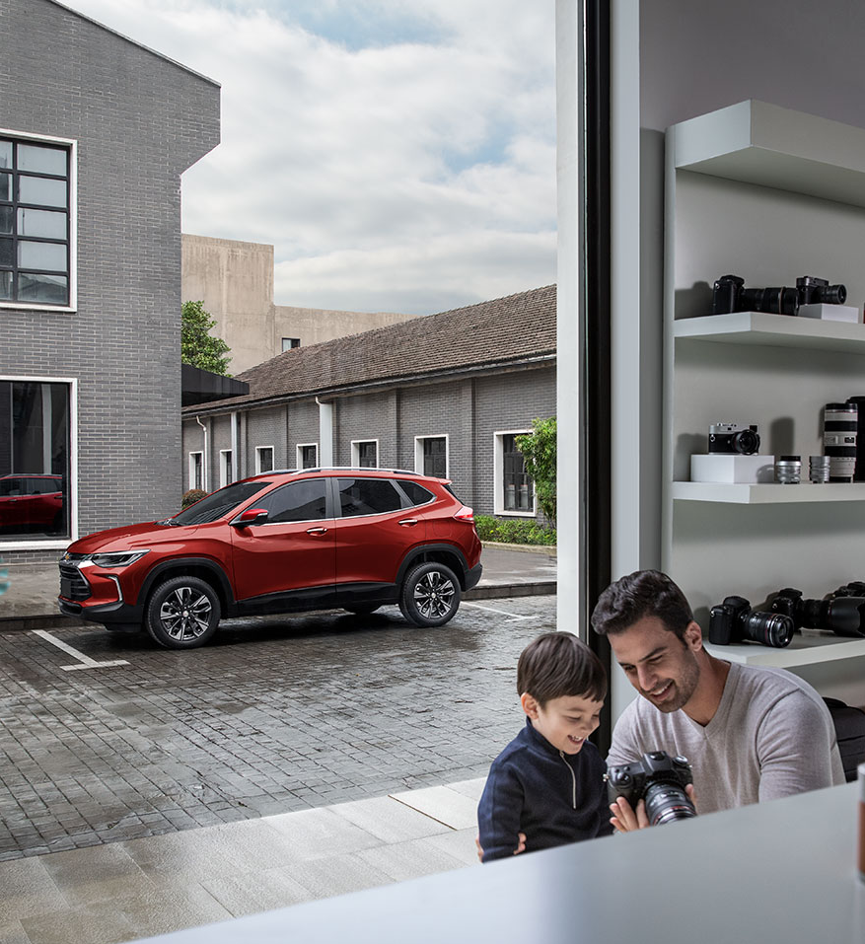
Nuestros Clientes
Dinámicas
Aventureras
Ambiciosas en el ámbito profesional
Buscan diferencia y reconocimiento
Compradores inteligentes (costo-beneficio)
Hombres/mujeres
Casados/solteros
Con/sin hijos
Notes:
¿A quiénes vamos dirigidos?
Nos dirigimos a personas dinámicas, aventureras, ambiciosas en el ámbito profesional, que buscan diferenciarse y ser reconocidos, son compradores inteligentes que piensan en el costo-beneficio.
Pueden ser hombres o mujeres en los 30´s, casados o solteros, con o sin hijos, así de versátil puede ser la nueva Chevrolet Tracker ya que es capaz de complacer hasta al cliente más exigente.

Slide 16
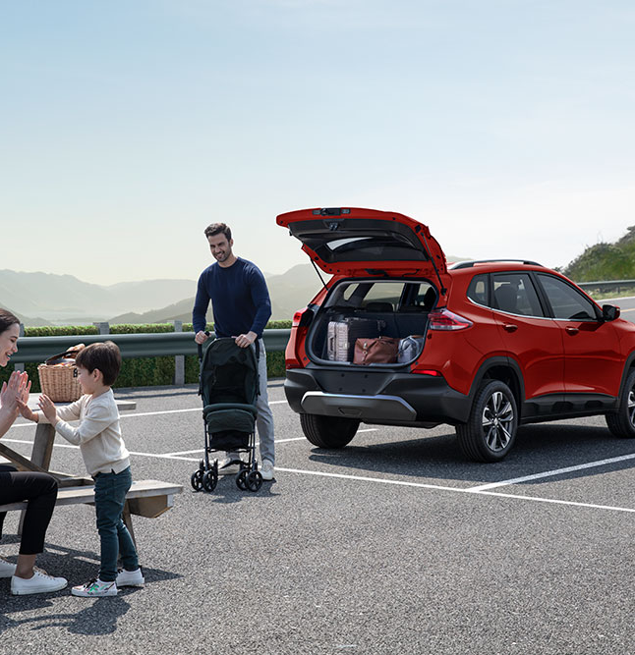
Razones de compra
Chevrolet Tracker
Reflejo del éxito
Crecimiento profesional y personal
DISEÑO
ESPACIO
EQUIPAMIENTO
PRECIO
Notes:
¿Por qué nos elegirían?
Porque la nueva Chevrolet Tracker es fácilmente un símbolo aspiracional ya que cuenta con características destacables para el segmento en el que se encuentra convirtiéndose en el reflejo del éxito y crecimiento profesional y personal de nuestros clientes.
Las principales razones de compra de las personas a las que vamos dirigidos son el diseño, el espacio, el equipamiento y el precio, razones que cubre y excede la nueva Chevrolet Tracker.

Slide 17
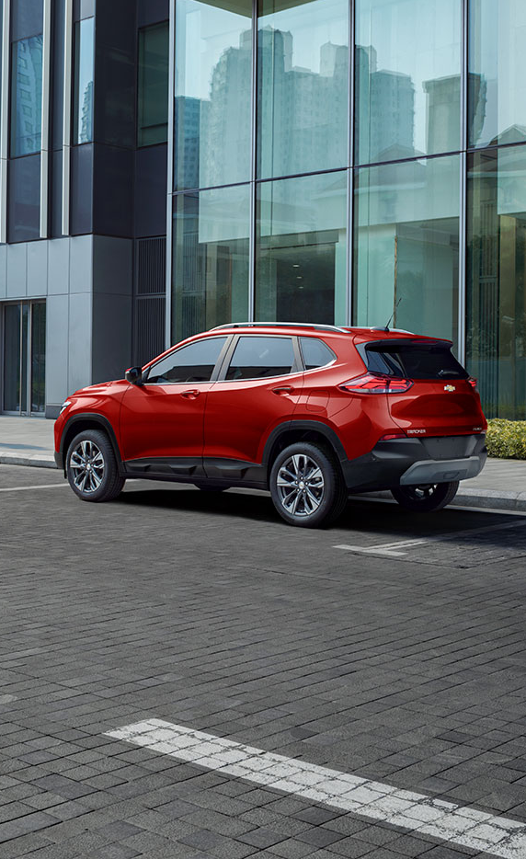

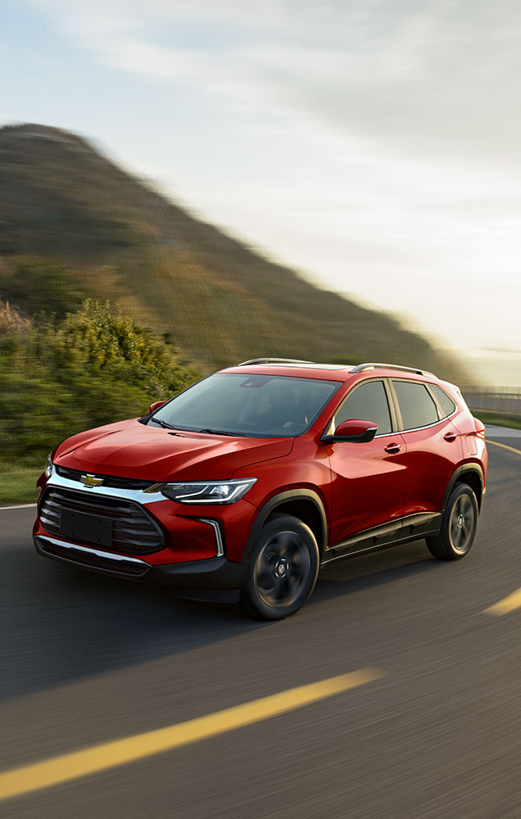
Razones de compra
Nivel de contenido sorprendente que va más allá de lo esperado.
Diseño impactante
Desempeño y eficiencia
Equipamiento inesperado
Notes:
Chevrolet Tracker: La SUV con un nivel de contenido sorprendente que va más allá de lo esperado.
Para el desarrollo de Tracker se tomaron en cuenta la información del mercado y la opinión de los clientes la opinión de los clientes por lo que es un producto diseñado de acuerdo a cada necesidad ofreciendo:
Diseño impactante
Desempeño y eficiencia
Equipamiento inesperado

Slide 18



Pruebas
3,000,000 km
=
75 vueltas
Nivel de calidad en contenido, diseño, especificaciones y sensación de manejo.
Notes:
Para lograr lo anterior se llevaron a cabo más de 3 millones de km de pruebas que equivalen a 75 vueltas al planeta que junto con una gran cantidad de auditorías y testeos se puede asegurar el máximo nivel de calidad en contenido, diseño, especificaciones y sensación de manejo.

Slide 19
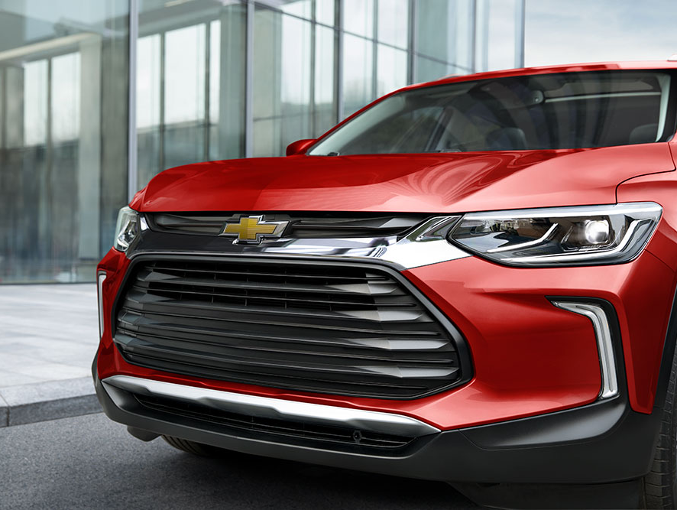
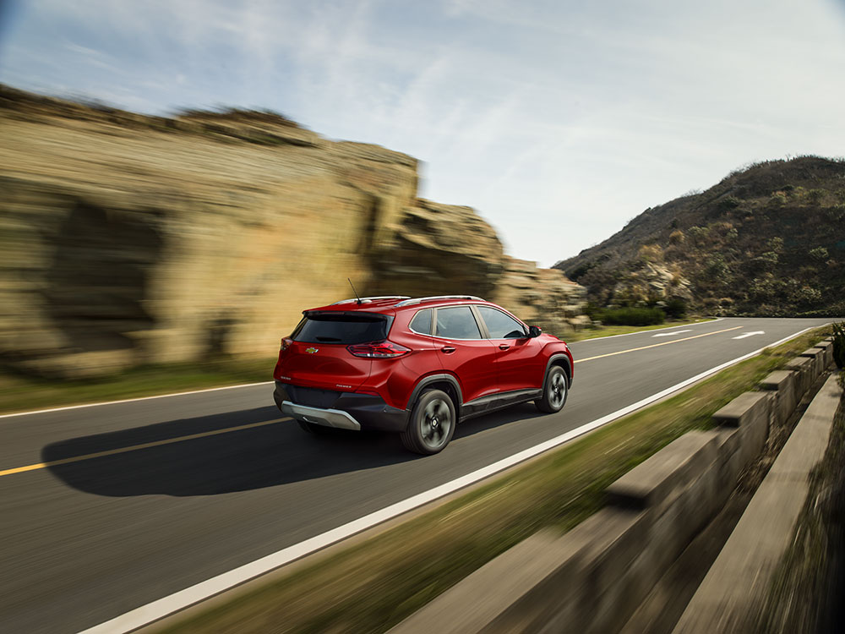
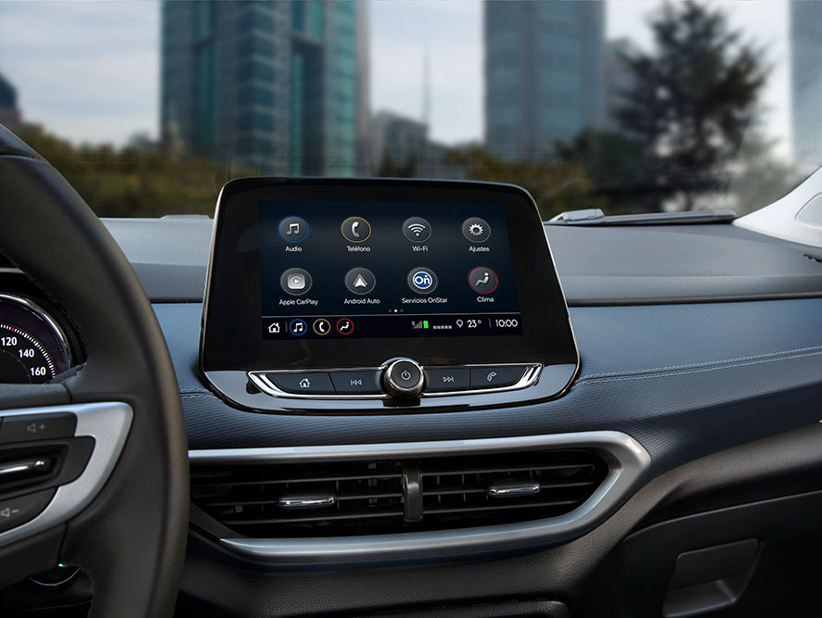
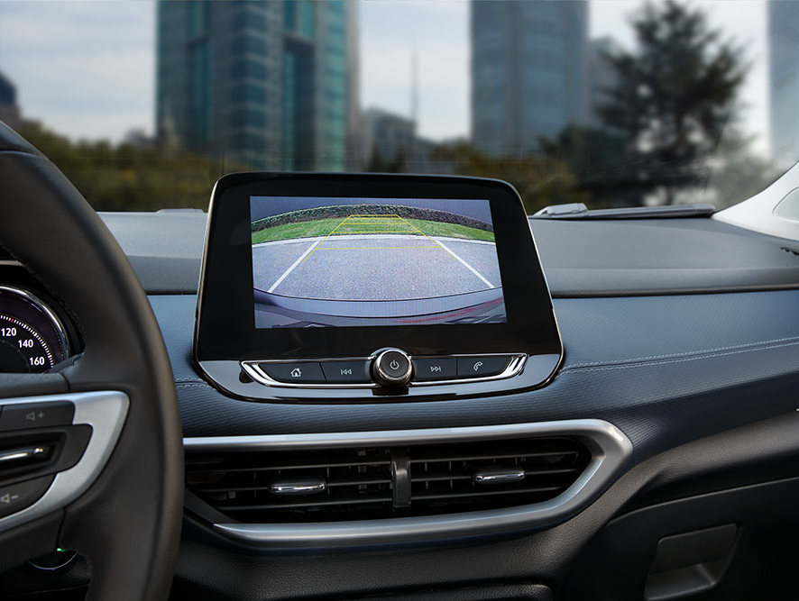
Pilares TRACKER
DISEÑO
DESEMPEÑO Y EFICIENCIA
TECNOLOGÍA Y CONECTIVIDAD
SEGURIDAD
Notes:
Los pilares de Tracker son:
Diseño: novedoso diseño exterior, así como su techo panorámico y luces diurnas LED (disponibles en todas las versiones)
Desempeño y eficiencia: Gracias a su motorización innovadora con motor turbo eficiente que ofrece alto desempeño y ahorro de combustible
Tecnología y Conectividad: gracias a OnStar® 4G LTE con hotspot de Wi-Fi®, el cargador inalámbrico y el sistema de estacionado automático y
Seguridad: para garantizar la máxima protección de los ocupantes ya que cuenta con 6 bolsas de aire para todas las versiones, control de estabilidad y de tracción, alerta de punto ciego, sistema de permanencia en carril y alerta de colisión frontal

Slide 20
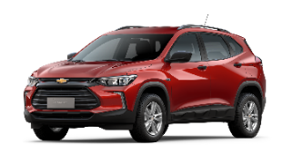

Portafolio Tracker
LS Manual
LS Automática
Atributos base
Se añade o sustituye atributos base
Motor turbo eficiente de 1.2 L
Dirección electroasistida
Transmisión manual de 5 velocidades
Luces diurnas LED
Faros delanteros de halógeno
Transmisión automática de 6 velocidades
Encendido remoto por medio de la app
Notes:
El portafolio de Tracker se compone de 4 versiones, 1 con transmisión manual y 3 automáticas que son:
LS Manual, LS Automática, LT Automática y Premier Automática
Observa como desde el equipamiento base ya se cuentan con características importantes como un motor turbo, dirección electroasistida, luces diurnas en LED, OnStar 4G LTE, Alerta de punto ciego, 6 bolsas de aire, entre otros. Atributos a los que se le van sumando otras características para complementar a las siguientes versiones.

Slide 21
Portafolio Tracker
LS Manual
LS Automática
Atributos base
Se añade o sustituye atributos base
Espejos retrovisores exteriores con ajuste eléctrico
Spoiler trasero
Barras de techo negras
Rines de aluminio de 16”
Transmisión automática de 6 velocidades
Encendido remoto por medio de la app
Notes:
El portafolio de Tracker se compone de 4 versiones, 1 con transmisión manual y 3 automáticas que son:
LS Manual, LS Automática, LT Automática y Premier Automática
Observa como desde el equipamiento base ya se cuentan con características importantes como un motor turbo, dirección electroasistida, luces diurnas en LED, OnStar 4G LTE, Alerta de punto ciego, 6 bolsas de aire, entre otros. Atributos a los que se le van sumando otras características para complementar a las siguientes versiones.

Slide 22
Portafolio Tracker
LS Manual
LS Automática
Atributos base
Se añade o sustituye atributos base
Cristales delanteros y traseros con apertura y cierre de un solo toque
Cierre de cristales a distancia
Aire acondicionado con controles manuales
Asientos en tela
Descansabrazos delantero
Transmisión automática de 6 velocidades
Encendido remoto por medio de la app
Notes:
El portafolio de Tracker se compone de 4 versiones, 1 con transmisión manual y 3 automáticas que son:
LS Manual, LS Automática, LT Automática y Premier Automática
Observa como desde el equipamiento base ya se cuentan con características importantes como un motor turbo, dirección electroasistida, luces diurnas en LED, OnStar 4G LTE, Alerta de punto ciego, 6 bolsas de aire, entre otros. Atributos a los que se le van sumando otras características para complementar a las siguientes versiones.

Slide 23
Portafolio Tracker
LS Manual
LS Automática
Atributos base
Se añade o sustituye atributos base
Asientos abatibles asimétricos 60 / 40
Espejo retrovisor interior con función día/noche
Sistema de Infoentretenimiento Chevrolet con pantalla táctil de 8” a color
Transmisión automática de 6 velocidades
Encendido remoto por medio de la app
Notes:
El portafolio de Tracker se compone de 4 versiones, 1 con transmisión manual y 3 automáticas que son:
LS Manual, LS Automática, LT Automática y Premier Automática
Observa como desde el equipamiento base ya se cuentan con características importantes como un motor turbo, dirección electroasistida, luces diurnas en LED, OnStar 4G LTE, Alerta de punto ciego, 6 bolsas de aire, entre otros. Atributos a los que se le van sumando otras características para complementar a las siguientes versiones.

Slide 24
Portafolio Tracker
LS Manual
LS Automática
Atributos base
Se añade o sustituye atributos base
OnStar® 4G LTE con conectividad Wi-Fi®
Alerta de punto ciego
6 bolsas de aire
StabiliTrak®
Control electrónico de tracción
Transmisión automática de 6 velocidades
Encendido remoto por medio de la app
Notes:
El portafolio de Tracker se compone de 4 versiones, 1 con transmisión manual y 3 automáticas que son:
LS Manual, LS Automática, LT Automática y Premier Automática
Observa como desde el equipamiento base ya se cuentan con características importantes como un motor turbo, dirección electroasistida, luces diurnas en LED, OnStar 4G LTE, Alerta de punto ciego, 6 bolsas de aire, entre otros. Atributos a los que se le van sumando otras características para complementar a las siguientes versiones.

Slide 25
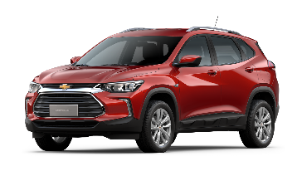
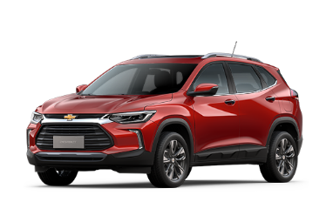
Portafolio Tracker
LS Automática
Premier Automática
Se añade o sustituye atributos base
Se añade o sustituye atributos base
Rines de aluminio de 17”
Llave inteligente (entrada y encendido del vehículo sin llave)
Rin de aluminio de 17” bitono
Espejos laterales con luz direccional
Fascia frontal con acabado cromado (skid plate)
Techo panorámico
Notes:
El portafolio de Tracker se compone de 4 versiones, 1 con transmisión manual y 3 automáticas que son:
LS Manual, LS Automática, LT Automática y Premier Automática
Observa como desde el equipamiento base ya se cuentan con características importantes como un motor turbo, dirección electroasistida, luces diurnas en LED, OnStar 4G LTE, Alerta de punto ciego, 6 bolsas de aire, entre otros. Atributos a los que se le van sumando otras características para complementar a las siguientes versiones.

Slide 26

Portafolio Tracker
LS Automática
Premier Automática
Se añade o sustituye atributos base
Se añade o sustituye atributos base
Faros con encendido y apagado automático
Barras de techo cromadas
Luz de freno en LED
Faros traseros LED
Volante deportivo forrado en piel
Aire acondicionado automático con controles electrónicos
Notes:
El portafolio de Tracker se compone de 4 versiones, 1 con transmisión manual y 3 automáticas que son:
LS Manual, LS Automática, LT Automática y Premier Automática
Observa como desde el equipamiento base ya se cuentan con características importantes como un motor turbo, dirección electroasistida, luces diurnas en LED, OnStar 4G LTE, Alerta de punto ciego, 6 bolsas de aire, entre otros. Atributos a los que se le van sumando otras características para complementar a las siguientes versiones.

Slide 27

Portafolio Tracker
LS Automática
Premier Automática
Se añade o sustituye atributos base
Se añade o sustituye atributos base
Asientos de tela con detalles en vinil
Cargador inalámbrico
Asientos de tactopiel con detalles en color azul
Espejo retrovisor interior electrocrómico
Descansabrazos trasero
Sensor de lluvia
Notes:
El portafolio de Tracker se compone de 4 versiones, 1 con transmisión manual y 3 automáticas que son:
LS Manual, LS Automática, LT Automática y Premier Automática
Observa como desde el equipamiento base ya se cuentan con características importantes como un motor turbo, dirección electroasistida, luces diurnas en LED, OnStar 4G LTE, Alerta de punto ciego, 6 bolsas de aire, entre otros. Atributos a los que se le van sumando otras características para complementar a las siguientes versiones.

Slide 28
Portafolio Tracker
LS Automática
Premier Automática
Se añade o sustituye atributos base
Se añade o sustituye atributos base
Cámara de visión trasera
Sensores de reversa (solo para esta versión)
Sistema de estacionado automático
Control crucero
Alerta de colisión frontal con indicador de distancia
Asistente de colisión frontal inminente
Notes:
El portafolio de Tracker se compone de 4 versiones, 1 con transmisión manual y 3 automáticas que son:
LS Manual, LS Automática, LT Automática y Premier Automática
Observa como desde el equipamiento base ya se cuentan con características importantes como un motor turbo, dirección electroasistida, luces diurnas en LED, OnStar 4G LTE, Alerta de punto ciego, 6 bolsas de aire, entre otros. Atributos a los que se le van sumando otras características para complementar a las siguientes versiones.

Slide 29
Dudas
Escribe tus dudas aquí
Notes:
Dirígete a la sala de dudas para aclararlas
Es momento de comenzar a aclarar sus dudas, recuerden escribirlas en el espacio correspondiente

Slide 30
DISEÑO EXTERIOR
Regresamos
Notes:
Con esto terminamos el primer tema.
Te damos 5 min para que puedas despejarte un poco y continuemos con el siguiente tema referente a diseño exterior.

